Slide 1
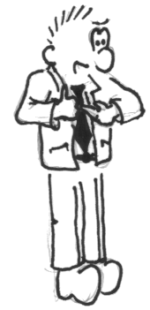
Elektrizitätslehre
Was ist elektrischer Strom?
Ausgehend von der
Ladungstrennung untersuchen
wir nun den
Ladungsausgleich und
erklären den Begriff
elektrischer Strom!
Ich, Paul, erkläre
Dir nun, was
elektrischer Strom ist!
Du erinnerst Dich sich an
das letzte Mal, wo es um die
elektrischen Ladungen
ging …?!

Slide 2

Elektrizitätslehre
Was ist elektrischer Strom?
Durch Reibung haben wir
Ladungen trennen können!
Nun haben wir zwei
geladenen Körper, die wir zum
Ladungsausgleich bringen
möchten!
Also lassen wir noch einmal
unser Ladungspendel
schwingen!
Was passiert … ???

Slide 3
Elektrizitätslehre
Was ist elektrischer Strom?
Ladungsausgleich bedeutet,
dass die geladenen Körper
sich neutralisieren!

Slide 4
Elektrizitätslehre
Was ist elektrischer Strom?
Ladungsausgleich bedeutet,
dass die geladenen Körper
sich neutralisieren!

Slide 5
Elektrizitätslehre
Was ist elektrischer Strom?
Ladungsausgleich bedeutet,
dass die geladenen Körper
sich neutralisieren!

Slide 6
Elektrizitätslehre
Was ist elektrischer Strom?
Ladungsausgleich bedeutet,
dass die geladenen Körper
sich neutralisieren!

Slide 7
Elektrizitätslehre
Was ist elektrischer Strom?
Ladungsausgleich bedeutet,
dass die geladenen Körper
sich neutralisieren!

Slide 8
Elektrizitätslehre
Was ist elektrischer Strom?
Ladungsausgleich bedeutet,
dass die geladenen Körper
sich neutralisieren!

Slide 9
Elektrizitätslehre
Was ist elektrischer Strom?
Ladungsausgleich bedeutet,
dass die geladenen Körper
sich neutralisieren!

Slide 10
Elektrizitätslehre
Was ist elektrischer Strom?
Ladungsausgleich bedeutet,
dass die geladenen Körper
sich neutralisieren!

Slide 11
Elektrizitätslehre
Was ist elektrischer Strom?
Ladungsausgleich bedeutet,
dass die geladenen Körper
sich neutralisieren!

Slide 12
Elektrizitätslehre
Was ist elektrischer Strom?
Ladungsausgleich bedeutet,
dass die geladenen Körper
sich neutralisieren!

Slide 13
Elektrizitätslehre
Was ist elektrischer Strom?
Ladungsausgleich bedeutet,
dass die geladenen Körper
sich neutralisieren!

Slide 14
Elektrizitätslehre
Was ist elektrischer Strom?
Ladungsausgleich bedeutet,
dass die geladenen Körper
sich neutralisieren!

Slide 15
Elektrizitätslehre
Was ist elektrischer Strom?
Ladungsausgleich bedeutet,
dass die geladenen Körper
sich neutralisieren!

Slide 16
Elektrizitätslehre
Was ist elektrischer Strom?
Ladungsausgleich bedeutet,
dass die geladenen Körper
sich neutralisieren!

Slide 17
Elektrizitätslehre
Was ist elektrischer Strom?
Ladungsausgleich bedeutet,
dass die geladenen Körper
sich neutralisieren!
So. der Ladungsausgleich
hat stattgefunden!
Die geladenen Körper haben
sich neutralisieren!
Das muss doch aber
auch leichter gehen …!

Slide 18
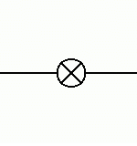
Elektrizitätslehre
Was ist elektrischer Strom?
Nehmen wir also unseren
geladenen Plattenkondensator
noch einmal vor…
… aber nun nehmen wir nicht
den TT-Ball, sondern eine
leitende Verbindung!
Was passiert, wenn
die leitende Verbindung
geschlossen wird???

Slide 19
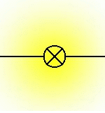
Elektrizitätslehre
Was ist elektrischer Strom?
Solange sich die Ladungen
ausgleichen fließt ein Strom.
Die Lampe leuchtet…

Slide 20
Elektrizitätslehre
Was ist elektrischer Strom?
Solange sich die Ladungen
ausgleichen fließt ein Strom.
Die Lampe leuchtet…

Slide 21
Elektrizitätslehre
Was ist elektrischer Strom?
Solange sich die Ladungen
ausgleichen fließt ein Strom.
Die Lampe leuchtet…

Slide 22
Elektrizitätslehre
Was ist elektrischer Strom?
Solange sich die Ladungen
ausgleichen fließt ein Strom.
Die Lampe leuchtet…

Slide 23
Elektrizitätslehre
Was ist elektrischer Strom?
Solange sich die Ladungen
ausgleichen fließt ein Strom.
Die Lampe leuchtet…

Slide 24
Elektrizitätslehre
Was ist elektrischer Strom?
Solange sich die Ladungen
ausgleichen fließt ein Strom.
Die Lampe leuchtet…

Slide 25
Elektrizitätslehre
Was ist elektrischer Strom?
Solange sich die Ladungen
ausgleichen fließt ein Strom.
Die Lampe leuchtet…

Slide 26

Elektrizitätslehre
Was ist elektrischer Strom?
Sind die Ladungen
neutralisiert, kann
kein Strom mehr fließen.
Die Lampe geht aus…

Slide 27
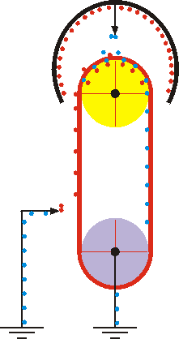
Elektrizitätslehre
Was ist elektrischer Strom?
Wenn wir ständig für
Nachschub an Ladungen
sorgen, kann dauerhaft
Strom fließen!

Slide 28

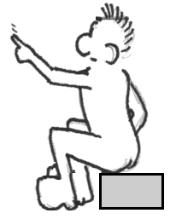
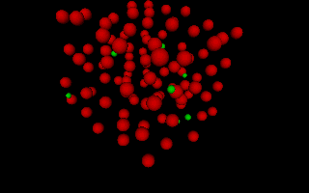
Elektrizitätslehre
Was ist elektrischer Strom?
Im Atom eines Leiters gibt
es Außenelektronen, die
in der Metallbindung nicht
benötigt werden.

Slide 29

Elektrizitätslehre
Was ist elektrischer Strom?
Diese sind dann ungebunden
und stehen deshalb für die
elektrische Leitung zur
Verfügung.

Slide 30
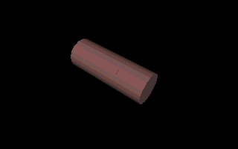
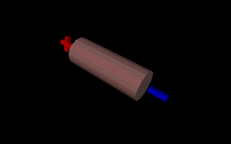

Elektrizitätslehre
Was ist elektrischer Strom?
Keine Spannung – kein Strom!
Erst durch Spannung fließt Strom!
In einem Leiter haben wir also
neben Metallionen auch
frei bewegliche Elektronen.

Slide 31

Elektrizitätslehre
Was ist elektrischer Strom?
Keine Spannung – kein Strom!
Erst durch Spannung fließt Strom!
Beim Anlegen einer Spannung
können sich die
frei bewegliche Elektronen
in Richtung +-Pol bewegen.

Slide 32
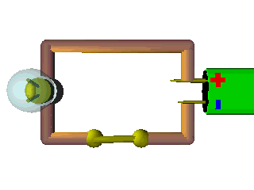
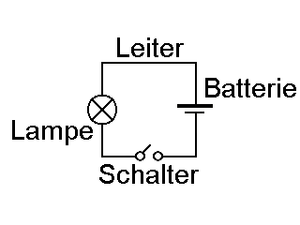
Elektrizitätslehre
Was ist elektrischer Strom?
Modell eines elektrischen Stromkreises
elektrischer Schaltplan des Stromkreises
In einem elektrischen Stromkreis
bewegen sich die frei bewegliche
Elektronen in Richtung +-Pol.

Slide 33
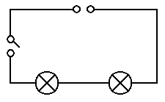
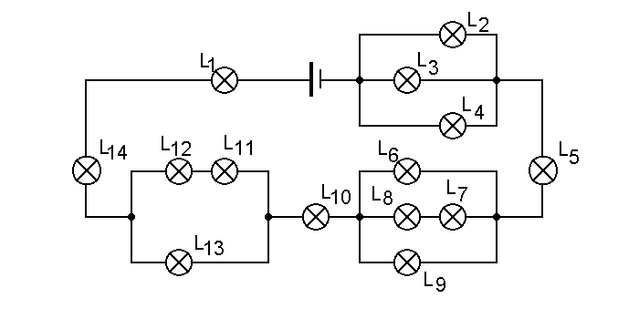
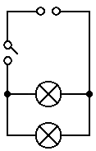
Elektrizitätslehre
Was ist elektrischer Strom?
Beim nächsten Mal
schauen wir und verschiedene
Stromkreise an!
Elektrischer Strom ist
die gerichtete Bewegung von
elektrischen Ladungsträgern.

